Slide 1
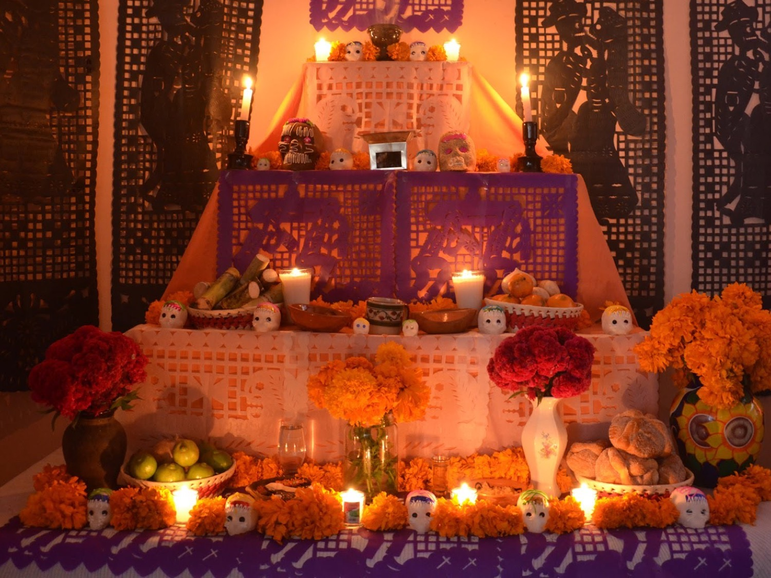
El día de muertos en México
De Jacob Sampson y Oleksandr Yardas
Notes:
http://www.platicapolinesia.com/wp-content/uploads/2013/10/ofrenda-de-dia-de-muertos.jpg

Slide 2
¿Qué es el día de muertos?
Es un día festivo se celebra la muerte.
Está en el uno y dos de noviembre.
Tiene raices en los costumbres de la gente indígena antigua en México.

Slide 3
Los costumbres
Hay muchos costumbres para el día de muertos

Slide 4
…más costumbres…

Slide 5
…más costumbres…

Slide 6
…y más costumbres.

Slide 7
La historia del día

Slide 8
…más historia…

Slide 9
…y más historia.

Slide 10
Los semejances y differencias del día en México a otros países

Slide 11
La importancia a las personas

